Slide 1

基于Torch平台的神经网络压缩
研究与应用
我们毕业啦
其实是答辩的标题地方
SY1506116 付 强 SY1606113 陈伟民
SY1606323 李恬霖 SY1606411 曹 进
2017.04.07

Slide 2

本周工作
细化业务需求
初学者
研究人员
深度学习领域
增加扩展需求
神经网络压缩
细化项目分工和计划
MPP文件

Slide 3
业务需求
对于初学者
抽象层次高，屏蔽底层细节
轻量化，不需要安装大型编程工具
对于科研人员
即时、简便的搭建复杂网络
多种多样的常用损失函数和优化算法
效率高，易迁移至GPU运行，不需要额外学习
源代码易读、易更改、易按照需求扩展
对于深度学习领域
复杂的深度网络拥有大量的参数
解决搭建网络困难、参数存储和计算消耗大等问题
甚至可以迁移至移动端进行计算

Slide 4
扩展需求
深度网络的优越性和瓶颈
表达能力强，定义简单，预处理过程少
参数庞大，巨大的存储和计算代价
数据集较大时，深度网络往往需要大型集群训练数天时间！
神经网络压缩
权值量化：二值化、权值共享
减少存储和计算压力
扩展“层”
保证网络训练出的模型的准确性

Slide 5
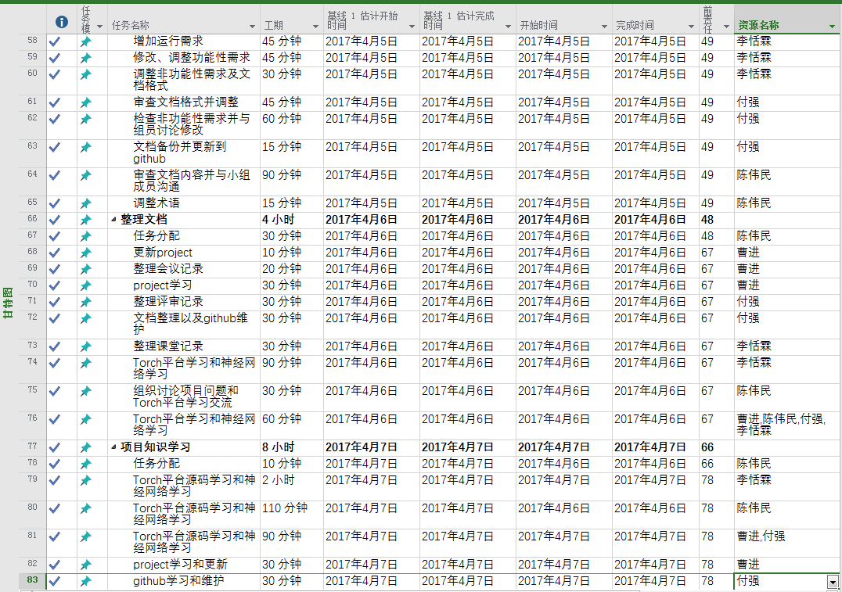
MPP
Notes:
“”

Slide 6
Q&A
谢谢！
Notes:
“”

